Slide 1

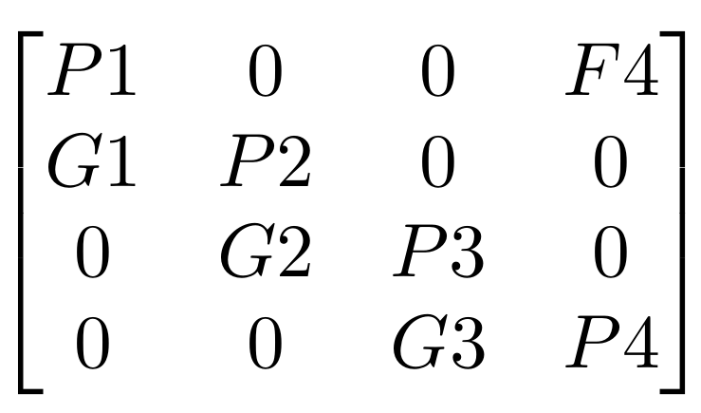
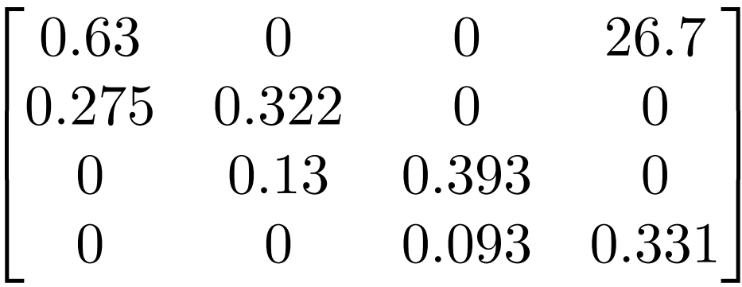
a)
F₄
G₁
Incipient Maturity
G₂
G₃
Fully Mature
Immature
Mature
P₁
P₂
P₃
P₄
b)
c)

